Slide 1
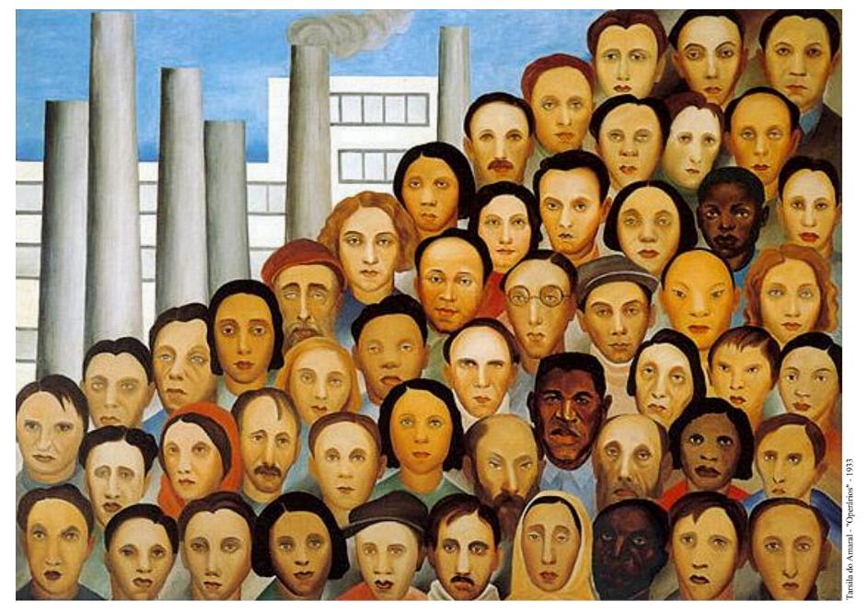
Síntese do diagnóstico com trabalhadores da AmBev
Sociologia Aplicada à Administração - diurno
FEA-RP – USP - Profa. Dra. Valquíria Padilha
1º semestre de 2017
Aurora Contiero Talarico / N°USP 9282864
Julia Barosela / N°USP 9283097
Karine Carvalho / N° USP 9282610
Maria Luiza Freitas / N°USP 9282912
Viviane Scotti / N°USP 9362230

Slide 2
Trabalhadores entrevistas
Março e Abril de 2017: elaboração do roteiro de entrevista em sala de aula
Abril de 2017: visitas dos grupos a AmBev para realização das entrevistas
10 grupos de 5 ou 6 alunos no total
Visitas previamente agendadas sob coordenação do Sr. Gustavo, Diretor de Gestão de Pessoas
Trabalhadores entrevistados: Vendas

Slide 3
CATEGORIAS ANALISADAS
I. Organização do trabalho e relações de trabalho
II. Carga, ritmo e jornada de trabalho
III. Salário
IV. Rotatividade e formas de controle do trabalho
V. Equilíbrio trabalho-vida privada e saúde física/psíquica no trabalho
VI. Considerações Finais

Slide 4
Organização do trabalho e relações de trabalho
Ambos os entrevistados consideram o ambiente de trabalho amigável, e que a empresa também promove a cooperação e não a competitividade.
As relações entre subordinados e superiores são boas, todos se sentem a vontade para falar e participar das decisões no geral, e as soluções dos conflitos são sempre com intermediadores e resolvidas na conversa e consenso.
Erros corriqueiros são notados e corrigidos de forma positiva, na base de “coaching” ( conversas e direcionamento), já erros mais graves como assédio, atitudes que afetam a ética empresarial, podem levar a demissão.
“Ambos ensinam e aprendem”.- VDI
‘’Relação muito boa, não tenho o que reclamar de nenhum chefe’’ - GVR

Slide 5
Organização do trabalho e relações de trabalho
Em relação as metas, os dois entrevistados consideram-nas estimulantes e desafiadoras, ponderam também que o trabalho é reconhecido.
A empresa apura o funcionário publicamente, através dos ‘’TOPs Ambev’’, bônus salariais e almoços ou cortesias para festas.
O VDI já desempenhou outros cargos no sentido horizontal do organograma, enquanto o GVR passou por 3 cargos na empresa, todos eles em ascensão vertical.
“A meta em si não incomoda, a pressão para a atingir sim” - GVR

Slide 6
Carga, ritmo e jornada de trabalho - VDI
“Sindicato só aparece quando tem que pagar alguma coisa”
Na Ambev os funcionários de vendas entram as 9h e saem as 16h, aos sábados, entram as 8h e saem as 14h, tendo duas pausas de 15 minutos e 1h30 de almoço. Estes devem cumprir com o relógio de ponto.
Normalmente não se sente sobrecarregado, contudo, precisa ficar mais tempo para poder cumprir com suas metas, as quais potencializam e intensificam seu trabalho.
Em relação ao banco de horas, todo dia 13 do mês ele é zerado. A politica interna da Ambev é bem forte a ponto dos próprios funcionários não consumirem produtos da concorrência.
O vendedor é sindicalizado porém não pagaria contribuição se necessário e também não sabe se existe alguma campanha para redução da jornada de trabalho.
“É bom para mim, vendo mais”
“Quando um vendedor sai para o mercado de trabalho, qualquer lugar fica muito fácil para trabalhar”
“A gente se mata pra vender Skol e bebe Bavaria?”
“Já trabalhamos 6h pra que menos?’’

Slide 7
Carga, ritmo e jornada de trabalho - GVR
O Gerente de vendas entra as 8h e sai as 18h, tendo 1h30 de almoço, aos sábados, seu horário é mais flexível pois não existe monitoramento como o do vendedor.
O GVR tenta cumprir suas metas porém nem sempre consegue. Se sente carregado, mas não sobrecarregado. Nas férias o trabalho do gerente é fragmentado e realizado pelos companheiros de trabalho.
Sente que as metas intensificam o trabalho, porém não gostaria que isso fosse diferente, realizando seu trabalho integralmente na empresa.
É sindicalizado porém não tem alguma informação sobre o funcionamento deste.
“Existe um processo a ser seguido, para ajudar, mas eventualmente alguma coisa é deixada para trás”
“Tento não fazer nada em casa”

Slide 8
Salário
O salário é composto pelo valor fixo – determinado pelo cargo - e pela parte variável, benefícios como: plano de saúde, plano ortodôntico, vale alimentação, décimo terceiro e quarto salário, cesta de natal, descontos em produtos na loja da empresa e bonificações por meta;
Ambos os funcionários entrevistados acham seus salários justos ao cargo e não há distinção entre homens e mulheres;
Em relação a ajustes salariais, o GVR possui reajuste salarial de acordo com a inflação enquanto o vendedor interno reajusta de acordo com dissídio;
Cada cargo é classificado segundo a Banda e o Grade e as promoções podem ser horizontais e/ou verticais (indicação, entrevistas e testes SPO).
“Mais fácil comprar de cliente barato (sei onde fica o mais barato) do que aqui na lojinha.” - VDI
“É indicado pelo supervisor e presta uma prova fo***a, estou há 3 anos aqui e só aconteceu 1 vez.” - VDI

Slide 9
Rotatividade e formas de controle do trabalho
Existe pouca rotatividade na Ambev devido ao seus planos de carreira. Geralmente ela parte do trabalhador que busca empregos melhores, saem para ganhar mais, por desmotivação ou mudam de cidade.
Perfil dos trabalhadores: DESAFIO
O que um empregado quer na Ambev: desafios, constante movimento, crescimento profissional, boa remuneração, sentir-se “esticado”, plano de carreira.
O que um empregado não quer na Ambev: moral e ética defasada, desmotivação em geral, pessoas sem perfil da empresa, vida pessoal influenciada de forma negativa

Slide 10
Formas de Controle no Trabalho
O monitoramento é feito de acordo com o cargo, objeto e momento;
Existe relógio de pontos, mas alguns cargos de alta gerencia não fazem uso;
As câmeras monitoram entrada, mas não o desenvolvimento do trabalho;
Toda a supervisão é realizada pela equipe de gestão de pessoas e por supervisores das áreas;
Ciclo de Gente: Avaliação, classificação e feedback;
Formas mais comuns de controle: metas, relógio de pontos, GPS nos automóveis, controle de velocidade, feedback, controle pelo RH e supervisores;
Competitividade x Cooperação: Ambev estimula os dois.
“Competitividade é no mercado de cerveja, mas em relação as pessoas é colaboração”. - GVR
“Se as câmeras funcionassem estava feliz da vida” - VDI
“Uma meta não anula a outra” - GVR

Slide 11
Equilíbrio trabalho-vida
Referente a área de vendas, ambos os entrevistados alegam saber conciliar vida privada e trabalho, estando dispostos a realizar suas atividades de lazer e descansar. Entretanto citam que referente a tal equilíbrio as opiniões e percepções são pessoais, podendo divergir de trabalhador para trabalhador.
‘’No feriado de carnaval a família foi e eu fiquei, acostumei a trabalhar “meio escravidão” -VDI
‘’Trabalhar de sábado é desnecessário e improdutivo’’ - VDI
‘‘Meus pais são simples então tem aquela coisa de: ‘meu filho trabalha em uma empresa multinacional’’ - GVR
‘‘Já levei trabalho para casa mas não gosto e não faço mais’’ - GVR

Slide 12
saúde física/psíquica no trabalho
No âmbito da saúde física/psíquica os trabalhadores afirmam que a empresa nunca causou interferências, porém desconhecem políticas afirmativas para melhorar a saúde física e mental dos trabalhadores
‘’Sonho com trabalho. Todo mundo tem um pouco de ansiedade.’’ - GVR
‘’Muita coisa é pessoal também. Algumas pessoas absorvem mais e outras menos. Esse negocio é meio pessoal’’ - GVR
Notes:
A dificuldade começa quando se tenta encontrar consensos sobre o que entender por saúde mental/doença mental e, em decorrência, por sofrimento psíquico. Borges e Argolo (2002, p. 272) afirmam que "saúde e doença mentais não são situações que permitam definir uma como ausência da outra." Mas, em geral, a clínica e a epidemiologia consideram critérios básicos para a classificação das doenças mentais "a presença de alterações, desintegração no funcionamento psíquico e a duração dessas alterações."Nesse contexto, é preciso destacar até mesmo o fato de que nem sempre o indivíduo identifica seu sofrimento como sendo de ordem psíquica. E mesmo que o perceba assim, muitas vezes não lhe confere a dimensão necessária para buscar ajuda

Slide 13
Considerações Finais
Ambos se sentiram tranquilos no decorrer da entrevista e não sentiram necessidade de acrescentar sugestões, alegam adorar a empresa entretanto um entrevistado reitera que trabalhar aos sábados é dispensável.
“Gosto muito de trabalhar aqui. Tem problemas porque envolve muitas pessoas, mas a companhia pelo processo em si é excelente. Proporciona desenvolvimento pessoal. Sempre tem convite de rodeio, então tem muito incentivo para área de vendas.” – GVR
“Eu sugeriria não trabalhar aos sábados e aos feriados.” – VDI

Slide 14
Pontos positivos
O trabalho possibilita tempo e disposição para atividades familiares e de lazer, além de não ‘’atrapalhar’’ o sono dos entrevistados.
A empresa realiza eventos como churrascos, dia das crianças, dentre outros, para estimular o trabalhador.
Dificilmente os entrevistados levam trabalho para casa.
A empresa tem uma cultura desafiadora forte que faz com que os empregados sintam-se parte dela.

Slide 15
Pontos positivos
Baixa rotatividade;
Aplicação de Feedbacks e coaching;
Colaboração por parte de todos os trabalhadores da empresa;
Não há desigualdade salarial entre homens e mulheres;
A empresa apresenta bom clima entre os funcionários, possuindo um forte pensamento de cooperação;
A empresa reconhece os funcionários através de métricas específicas;
Utilização de EPI

Slide 16
Pontos a melhorar
Insatisfação em trabalhar aos sábados;
Empresa não possui políticas afirmativas que prezam pela saúde mental e física dos trabalhadores;
Politicas de metas agressivas ao ponto do vendedor achar bom e normal trabalhar mais para conseguir maior remuneração.
Porcentagem das metas atingidas arredondadas para baixo.
Qualquer outra política de metas ser mais fácil que a da AmBev.
Política interna afeta ao ponto do funcionário não consumir produtos do concorrente;

Slide 17
Pontos a melhorar
Supervisão diferente por pessoa e cargo;
Revista de mochilas;
Cobrança massiva em relação ao cumprimento das metas;
Plano de carreira para Vendedor Interno é limitado.
Não se tem clareza da atuação do sindicado ao qual pertencem;
Trabalhar em alguns feriados;
Rotatividade

Slide 18
sUGESTÕES
PROBLEMA
SUGESTÃO
RESPONSÁVEL
Realizar uma pesquisa de rendimento e produtividade e pesquisas de satisfação
Diretoria Operacional e Diretoria de Gestão de Pessoas
Insatisfação em trabalhar aos sábados e feriados

Slide 19
sUGESTÕES
PROBLEMA
SUGESTÃO
RESPONSÁVEL
Implementar a gestão da saúde organizacional
- Ginástica Laboral, oferecimento de esportes gratuitos, palestras de saúde (mulher), laudos ergonômicos, inspeções no ambiente de trabalho, realização de campanhas ou ações em prol da saúde mental do trabalhador.
Empresa não possui políticas afirmativas que prezam pela saúde mental e física dos trabalhadores;
Equipe de Gestão de Pessoas

Slide 20
sUGESTÕES
PROBLEMA
SUGESTÃO
RESPONSÁVEL
Porcentagem das metas atingidas arredondadas para baixo.
Considerar o valor inteiro mais próximo para arredondamento das metas, não diminuindo décimos.
= motivação
Diretoria Financeira da Ambev
Diretoria Geral da Ambev

Slide 21
sUGESTÕES
PROBLEMA
SUGESTÃO
RESPONSÁVEL
Acordar a política de metas com cada trabalhador responsável por elas, levando em consideração a opinião do funcionário e fazendo levantamentos periódicos de produtividade e satisfação.
Qualquer outra política de metas ser mais fácil que a da AmBev.
Equipe de Gestão de Pessoas
Diretoria Operacional
Diretoria Financeira

Slide 22
sUGESTÕES
PROBLEMA
SUGESTÃO
RESPONSÁVEL
Ajuste no monitoramento da empresa, deixando claro como será o funcionamento das câmeras e da revista pós expediente. Essas informações serão compiladas em um documento para que todos os funcionários fiquem cientes.
Supervisão diferente por pessoa e cargo;
Diretoria geral Ambev

Slide 23
sUGESTÕES
PROBLEMA
SUGESTÃO
RESPONSÁVEL
Adoção de métodos, técnicas e práticas de fixação de desempenho e de cobranças compatíveis com a expectativa do trabalhador, com os princípios e regras constitucionais prevalecentes, amenizando a tensão.
Cobrança massiva em relação ao cumprimento das metas
Equipe de Gestão de Pessoas

Slide 24
sUGESTÕES
PROBLEMA
SUGESTÃO
RESPONSÁVEL
Política interna afeta ao ponto do funcionário não consumir produtos do concorrente;
= Política de metas abusiva
Desvinculação do trabalho com a vida pessoal, estimulando os gostos individuais de cada funcionário através de atividades integrativas com a empresa.
Equipe de RH

Slide 25
sUGESTÕES
PROBLEMA
SUGESTÃO
RESPONSÁVEL
A revista deve ser impessoal, combinada previamente. Sendo prevista em alguma convenção coletiva ou em algum regulamento da empresa. Entretanto, a empresa deve utilizar o meio mais alternativo possível com a menor publicidade possível e ser discreta, com urbanidade e civilidade.
Revista de mochilas e pertences
Diretoria geral Ambev
Guardas e vigilantes

Slide 26
sUGESTÕES
PROBLEMA
SUGESTÃO
RESPONSÁVEL
Plano de carreira para Vendedor Interno é limitado
= falta de perspectiva
= desmotivação
Implementar um novo plano de carreira para Vendedor Interno, considerando tempo de serviço (quinquênio) e titulação/cursos.
Diretoria geral da AmBev
Diretoria de Gestão de Pessoas

Slide 27
Obrigada!

